Slide 1
«Опыт работы КУ ХМАО-Югры «Лемпинский окружной наркологический реабилитационный центр»

Slide 2
Казенное учреждение ХМАО-Югры «Лемпинский окружной наркологический реабилитационный центр» был открыт в 2001 году на основании постановления Правительства Ханты-Мансийского автономного округа с целью оказания на бюджетной основе медико-социальной помощи людям, страдающим наркозависимостью, проживающим на территории ХМАО-Югры. В 2002-м началась работа над программой реабилитации, через год ее согласовали с ведущими российскими психиатрами-наркологами и утвердили в окружном Департаменте здравоохранения.
Программа базируется на положениях концепции реабилитации наркологических больных предложенных НИИ наркологии МЗ и СР «Стандартах (моделях протоколов) реабилитации наркологических больных (алкоголизм, наркомании, токсикомании)».
Программа находится в русле гуманистических традиций отечественного здравоохранения, согласно которым реабилитационной работе придается большое значение в процессе восстановления пациентов.

Slide 3
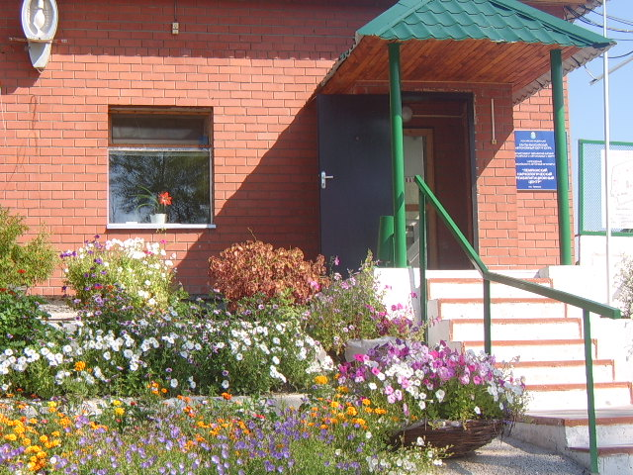
Контрольно-пропускной пункт

Slide 4
Пациент, поступающий в учреждение, проходит за время реабилитации несколько этапов, меняющих его отношение к употреблению наркотиков и взаимоотношению с обществом.
Этапы реабилитации — это обособленные по функциональному и временному признаку, по применяемым методам и средствам группы работ, являющиеся необходимым условием протекания процесса. Существует 3 этапа реабилитации – 1-й адаптационный, 2-й интеграционный и 3-й – стабилизационный. В этой связи принципы последовательности, этапности и комплексности лечебно-реабилитационного процесса предполагают переход от медико-психологических к психо - социальным мероприятиям.
Процесс реабилитации заключается в активной последовательной позитивной реорганизации жизненной ситуации пациента во всех ее личных и социальных аспектах с учетом реально достижимых конкретных результатов.

Slide 5
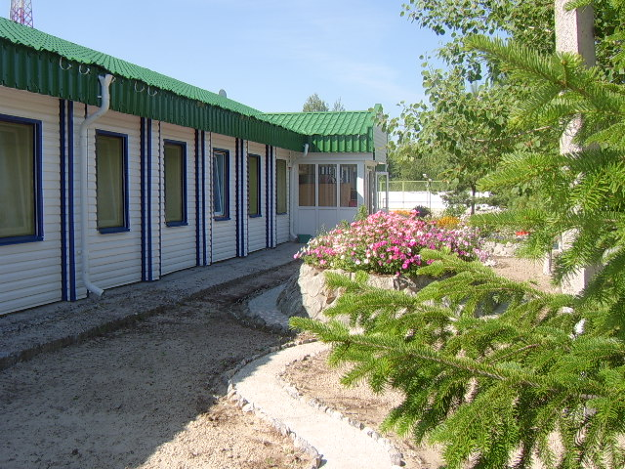
Отделение социальной и медицинской реабилитации №1

Slide 6
На территории Центра функционируют учебно-производственные
мастерские :
В художественной мастерской обучаются азам живописи, росписи по ткани и дереву, изготавливают изделия из кости, развивается и восстанавливается мелкая моторика.
В столярной мастерской пациенты обучаются не только столярным навыкам и строительным работам, но и осваивают резьбу по дереву.
В швейной мастерской пациенты приобретают навыки швейного дела, бисероплетения, работы с кожей, вышивания. Творческий процесс увлекает не только девушек, но и юношей.
В теплице пациенты самостоятельно выращивают овощи и рассаду.
В крольчатнике пациенты выращивают и ухаживают за кроликами, что обеспечивает повышение ответственности за результаты собственного труда.

Slide 7
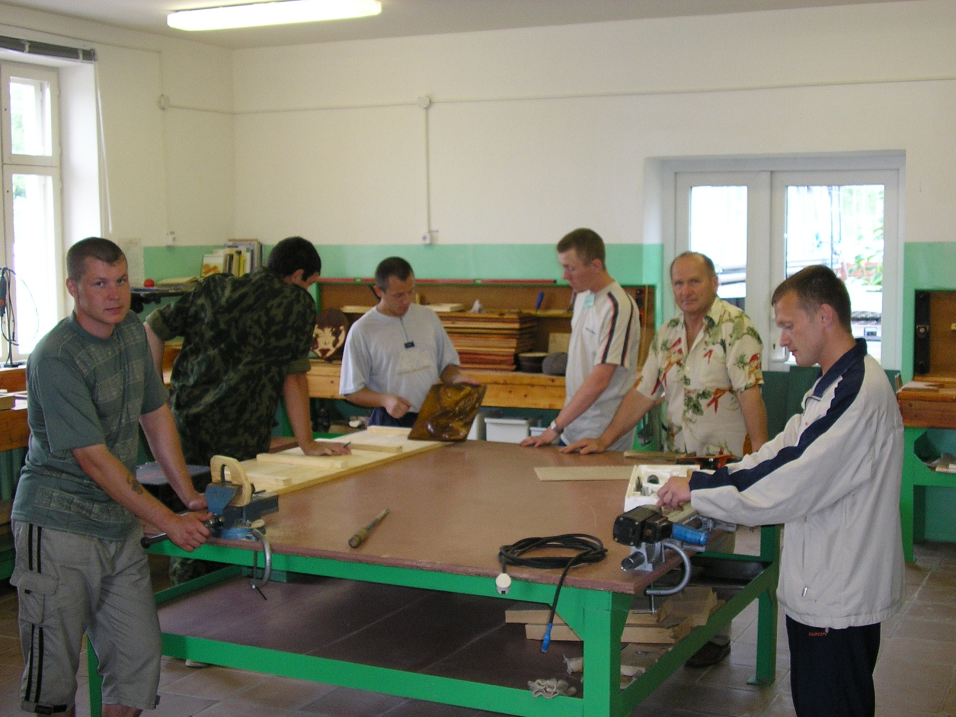
Столярная мастерская

Slide 8
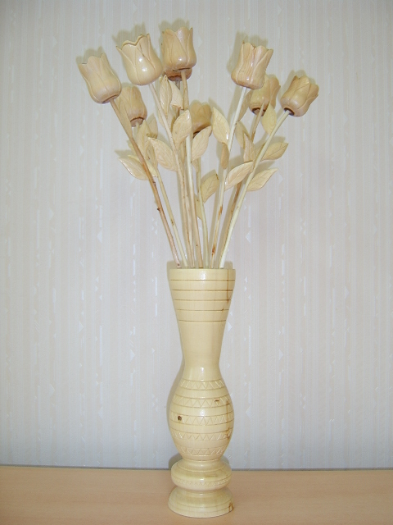
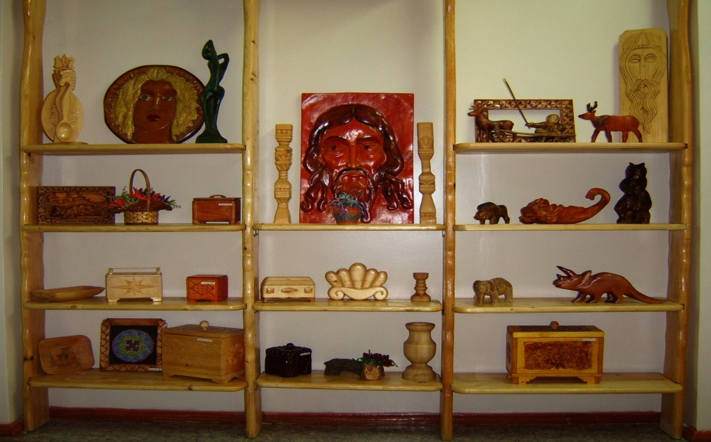
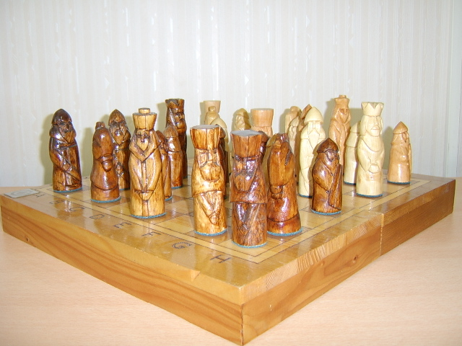
Изделия столярной мастерской

Slide 9
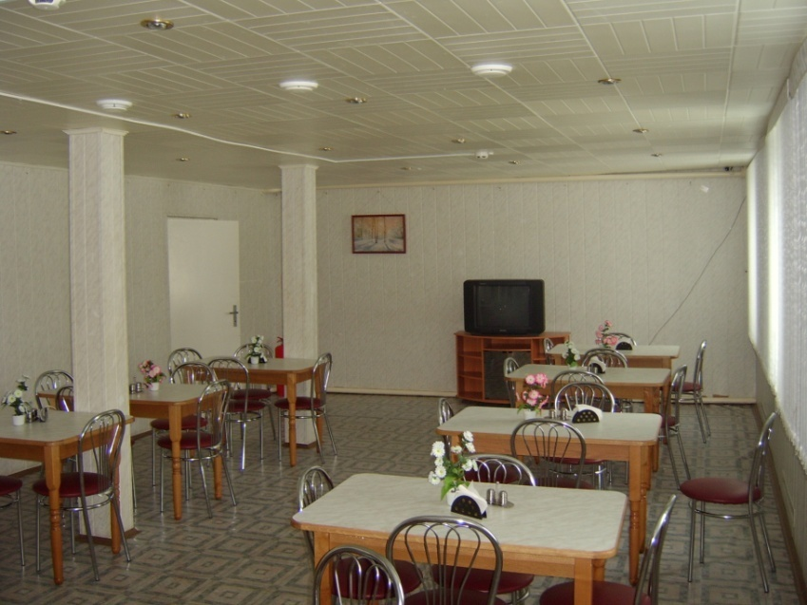
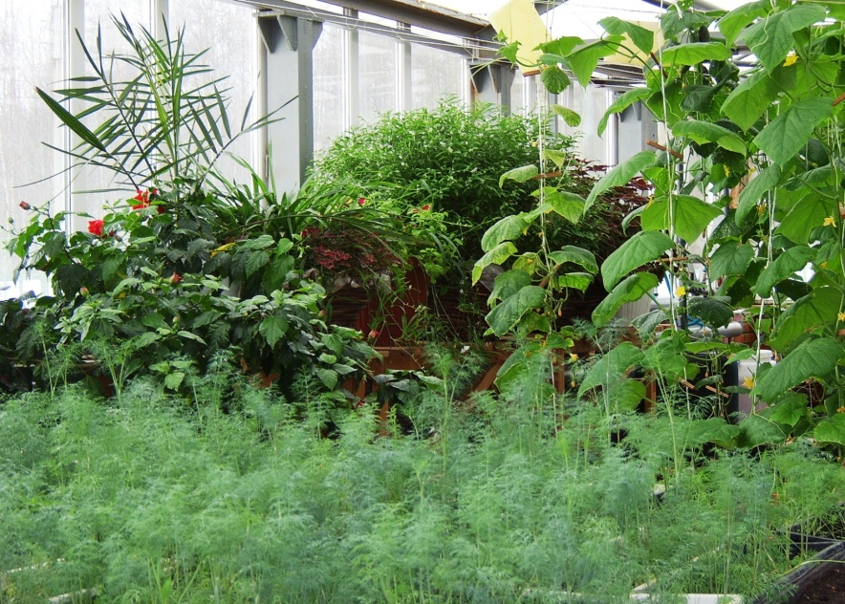
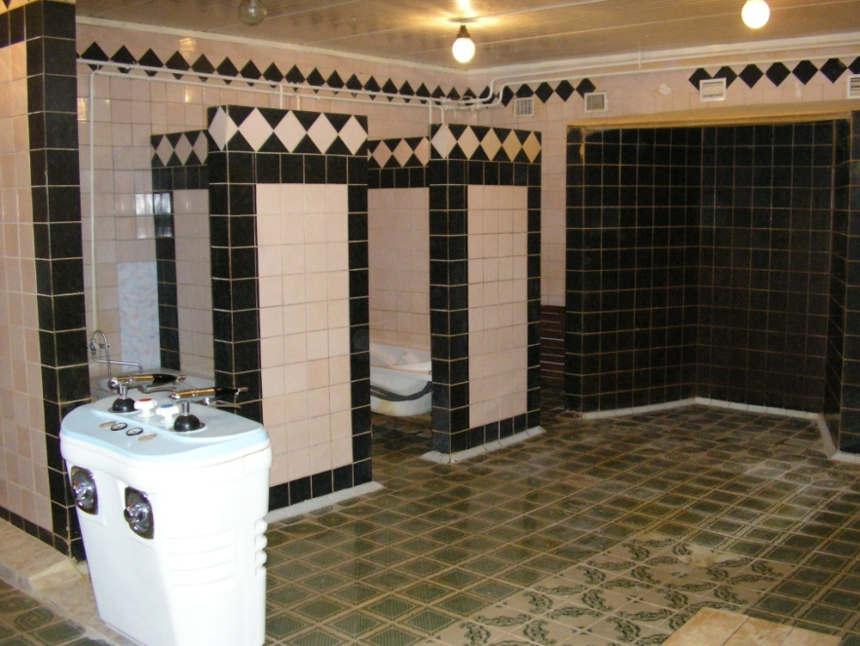
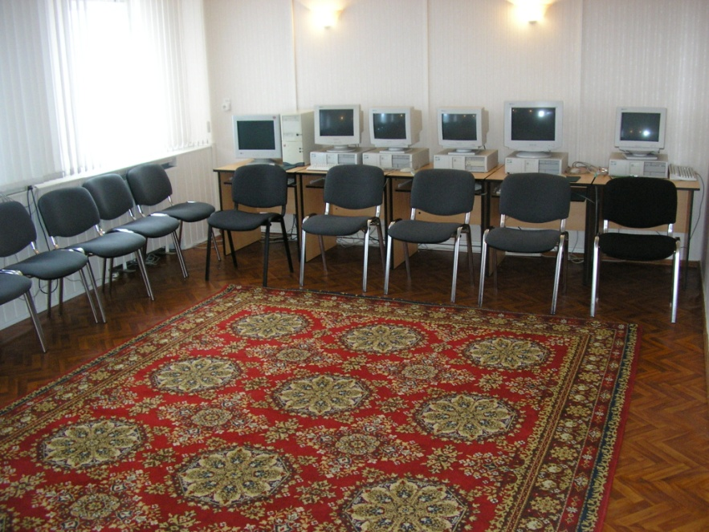
Столовая
Тепличное производство
Душ Шарко
Компьютерный зал

Slide 10
Специалисты Центра в своей работе разрабатывают и применяют различные методики и технологии:
1. Терапия реабилитационной средой
2. Диагностические методики
- клиническое обследование;
- соматическое обследование;
- психологическое исследование:
- тестирование
- ретестирование.
3. Медицинские
- фармакотерапия;
- физиотерапия;
- гидротерапия (душ Шарко, гидромассажные ванны);
- лечебная физкультура;
- биологическая обратная связь (БОС).

Slide 11
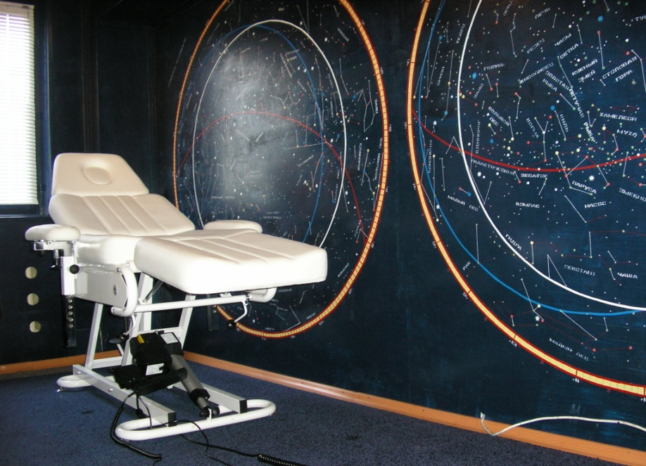
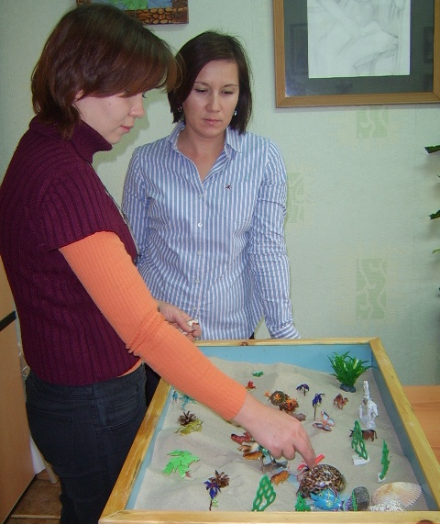
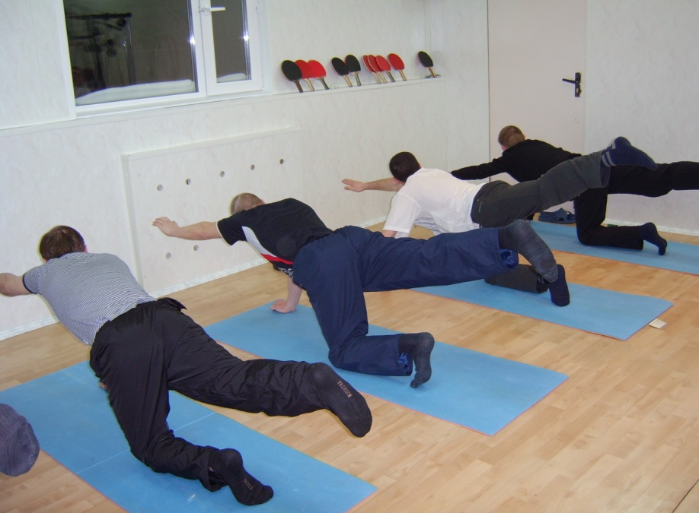
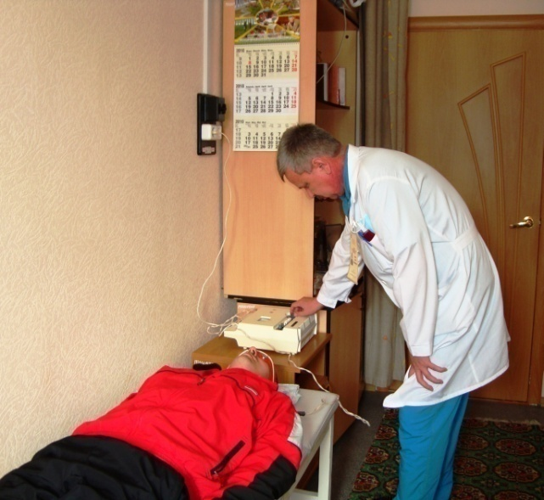
Песочная психотерапия
Гипнотарий
Суггестивно - трансовая
терапия
Телесно - ориентированная
психотерапия

Slide 12
Психотерапевтические
- Рациональная дискуссионная психотерапия;
- Когнитивно -поведенческая психотерапия;
- Ролевые игры;
- АРТ- терапия;
- Телесно-ориентированная психотерапия;
- Сеансы групповой релаксационной психотерапии;
- Сеансы НЛП-программирования;
- Семейная психотерапия;
- Гештальт - психотерапевтические техники;
- Позитивная психотерапия;
- Психотерапевтические техники с использованием символодрамы;
- Аналитическая психодрама;
- Танцевально-двигательная психотерапия;
- Трансактный анализ;
- Терапия, фокусированная на решении;
- Психосинтез;
- Курс групповых либеротерапевтических занятий с элементами арттерапии.

Slide 13
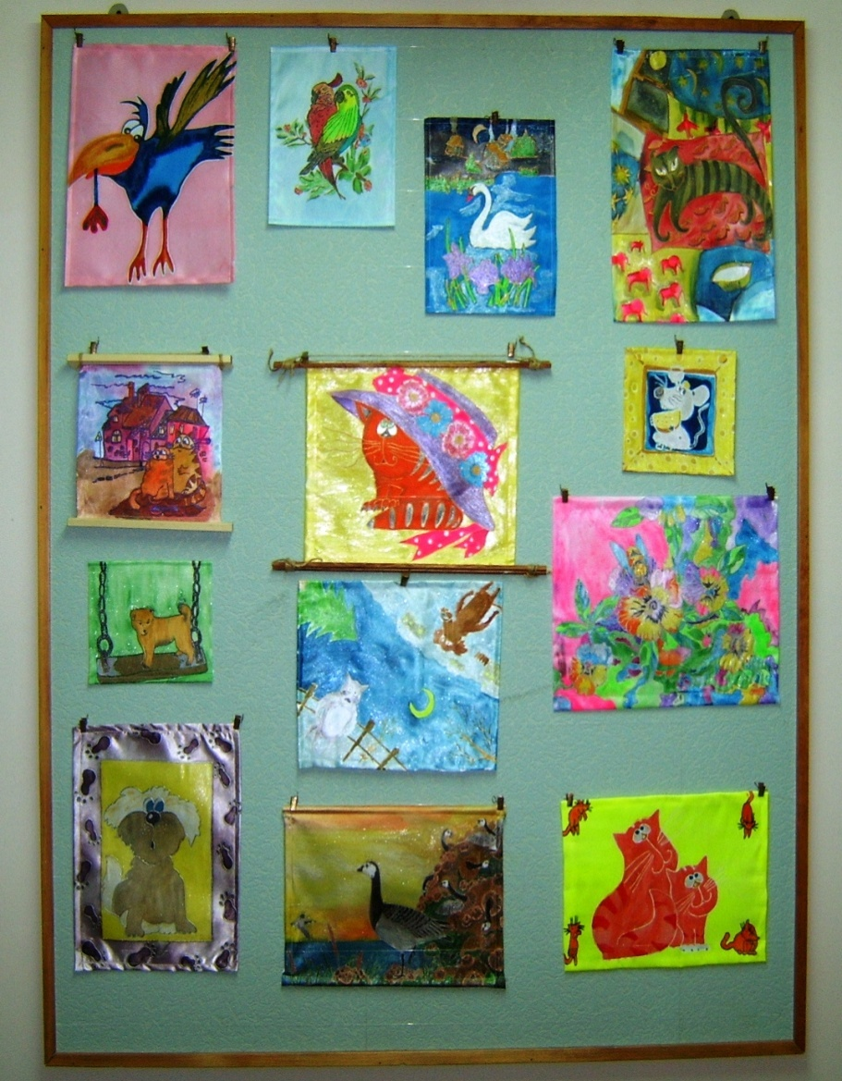
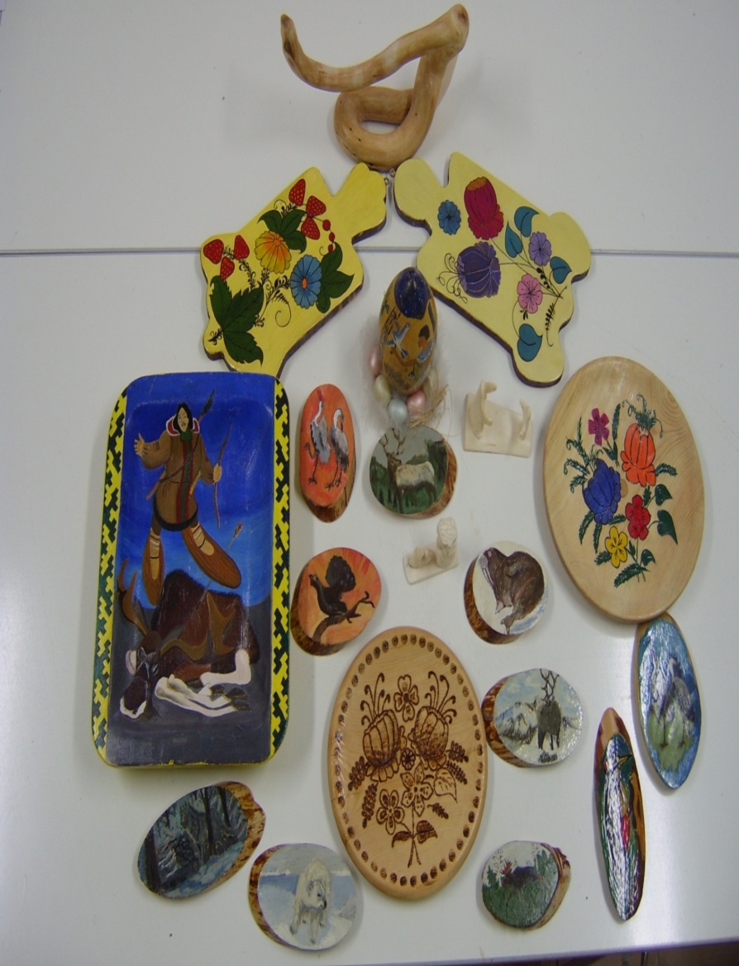
Выставки работ пациентов

Slide 14
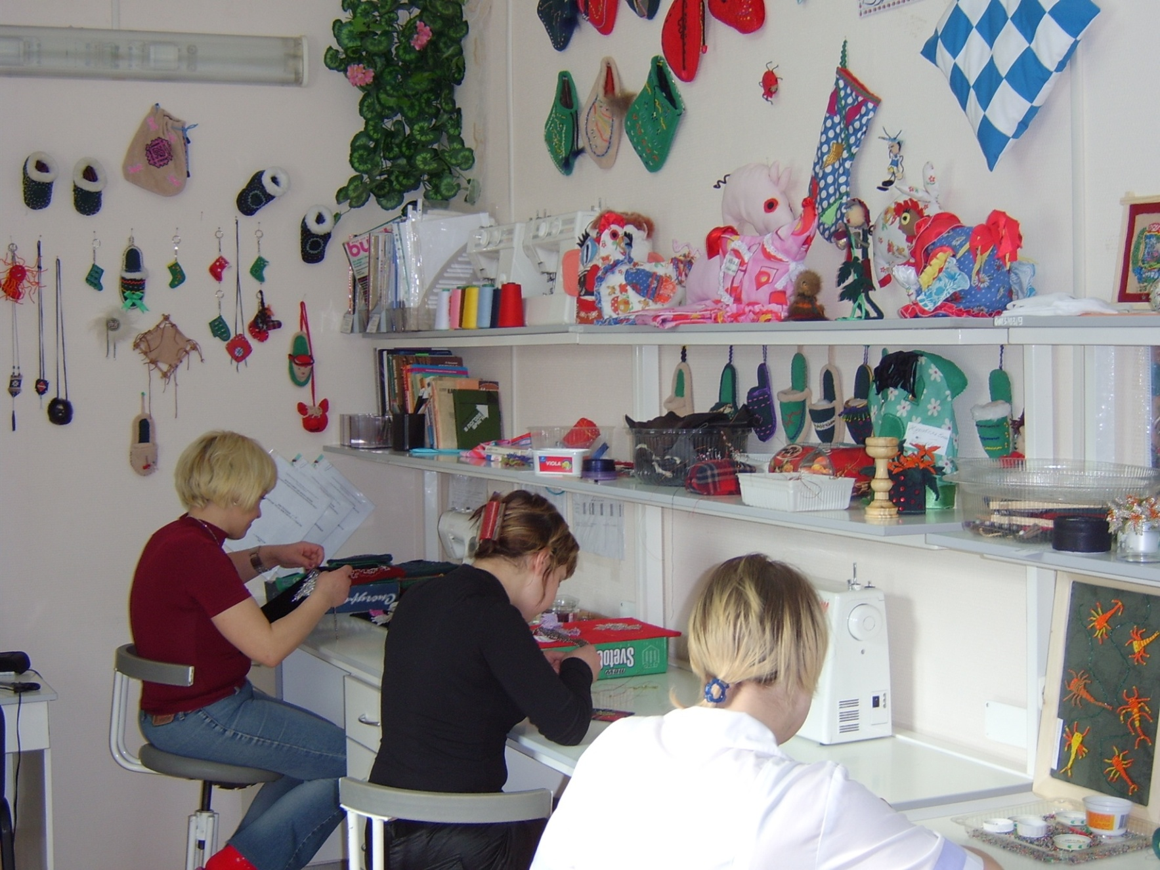
Швейная мастерская

Slide 15
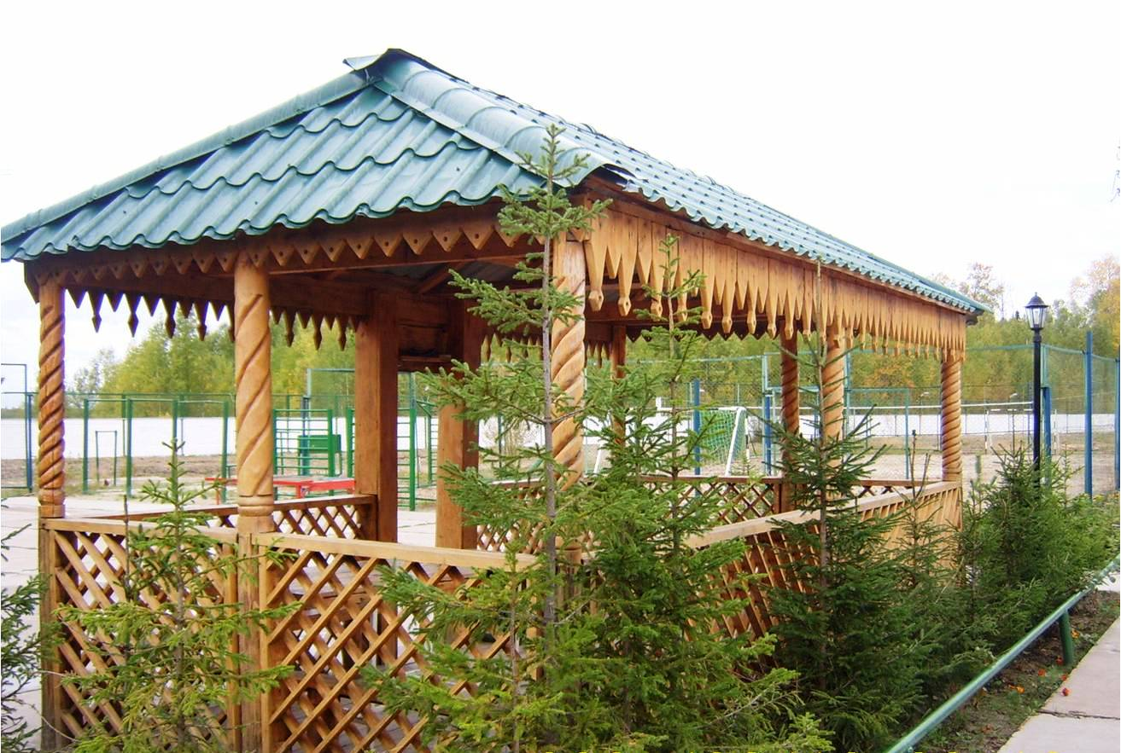
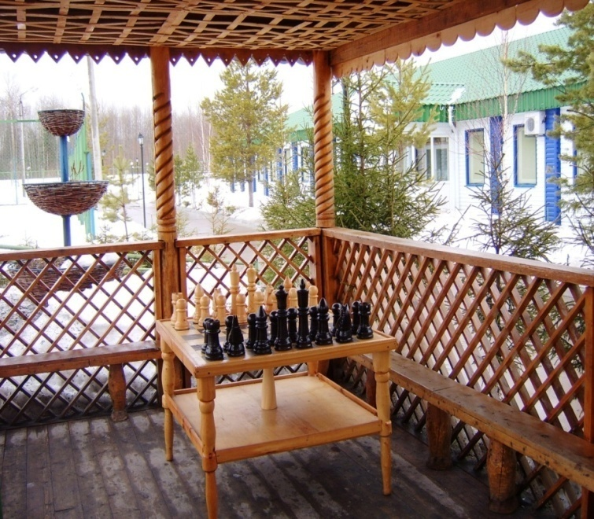
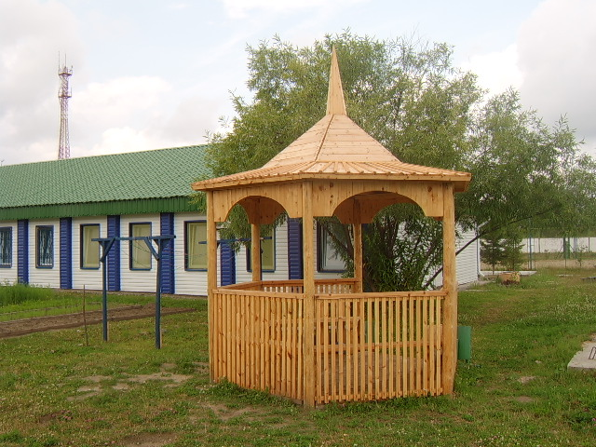
Территория центра

Slide 16
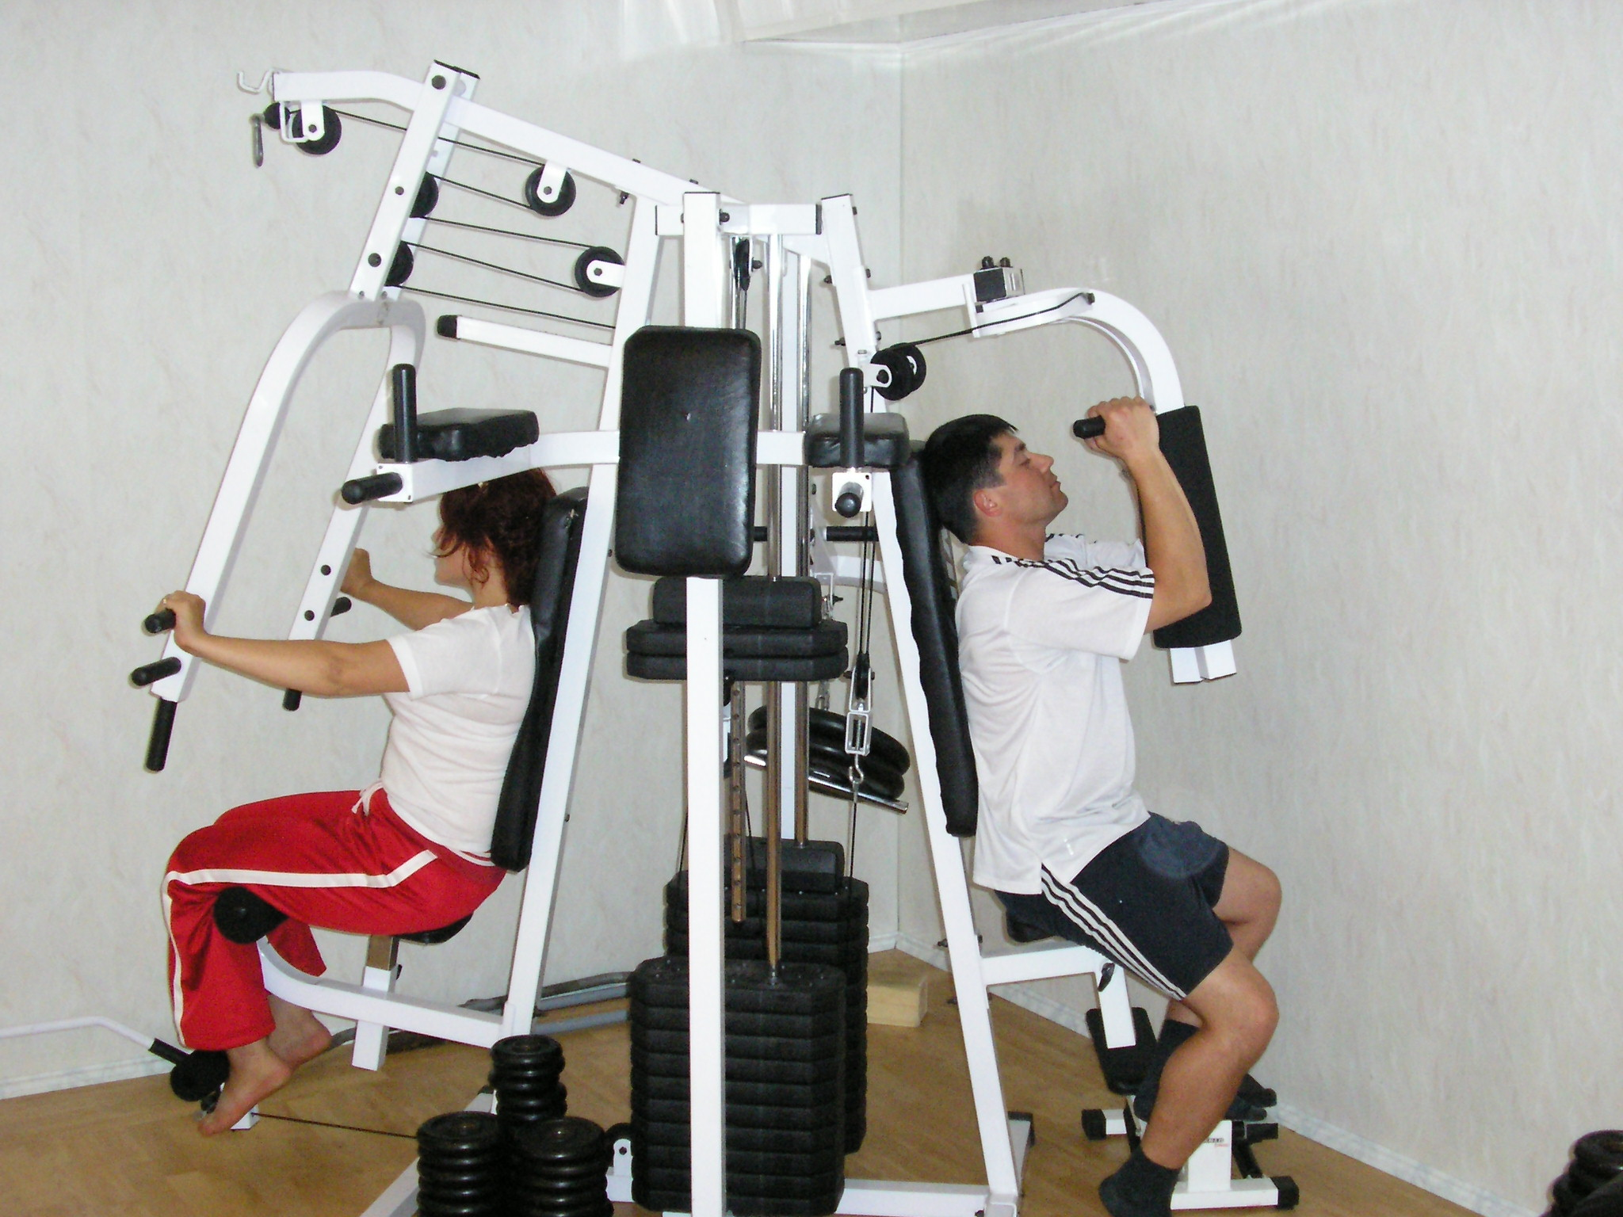
Занятия на тренажере

Slide 17
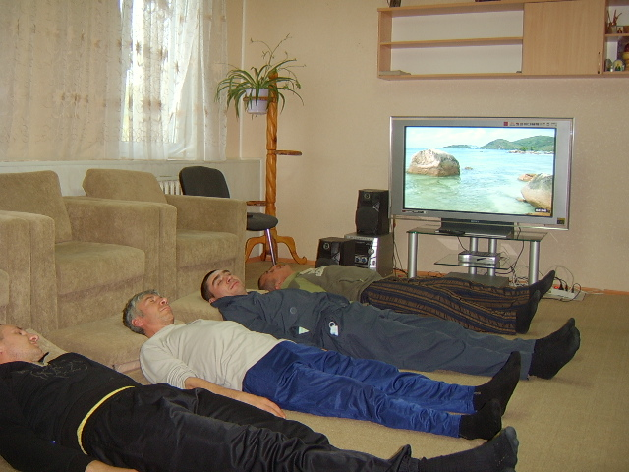
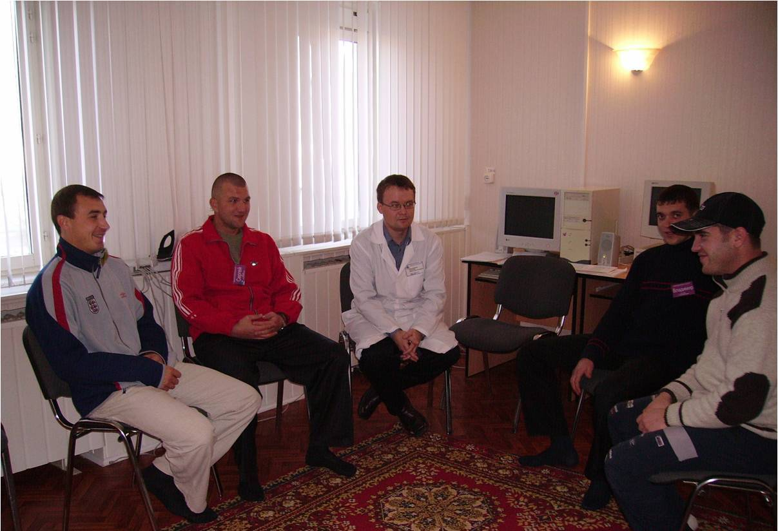
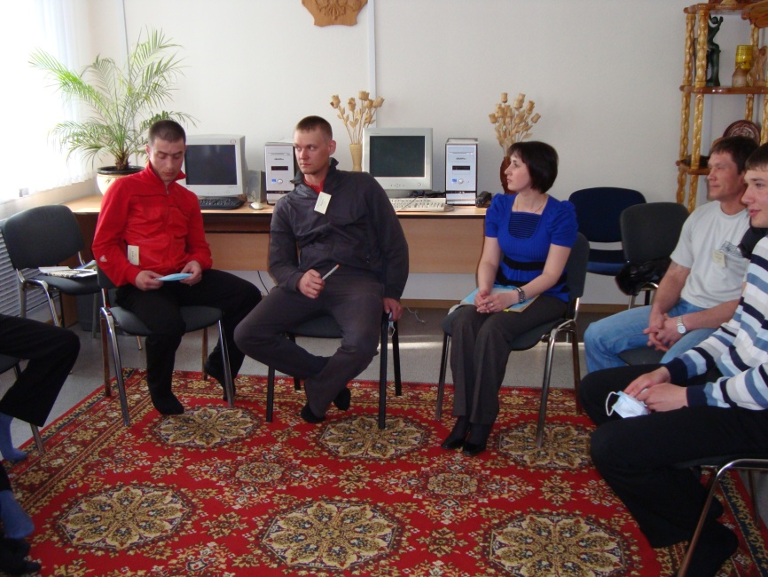
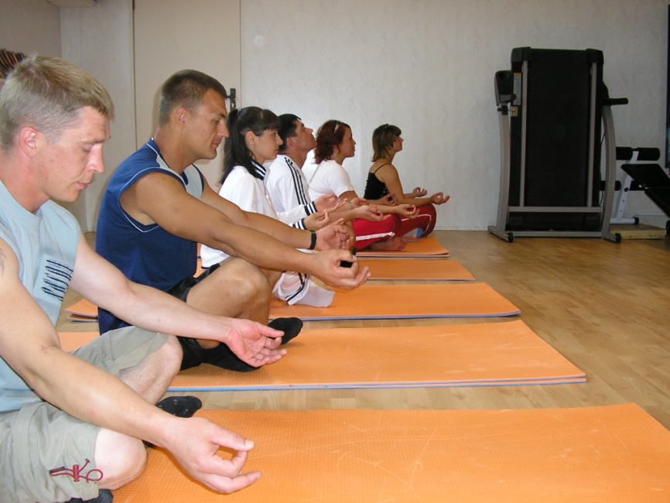
Аутогенная тренировка
Психотерапевтическая группа
Психологическая группа
Дыхательная гимнастика

Slide 18
Терапия занятостью
- самообслуживание;
- швейная мастерская (сувениры, вышивка бисером, бисероплетение, ремонт и пошив одежды);
- сварочные работы при ремонтах помещений, спортивных сооружений;
- ландшафтный дизайн;
- изготовление изделий и сувениров на национальную тематику;
- содержание территории в чистоте;
- работы в банно-прачечном корпусе (стирка, глажка);
- уход за аквариумами;
- уход за растениями: прополка, сбор урожая;
- столярная мастерская (изготовление инструментов, утвари, резьба по дереву);
- изготовление изделий из пенобетона;
- изготовление плетёных изделий;
- гончарная работа;
- художественная резьба по дереву;
- изостудия (рисунок, живопись, лепка, резьба по кости, изготовление мозаик и
витражей);
- работа в зимней теплице.

Slide 19
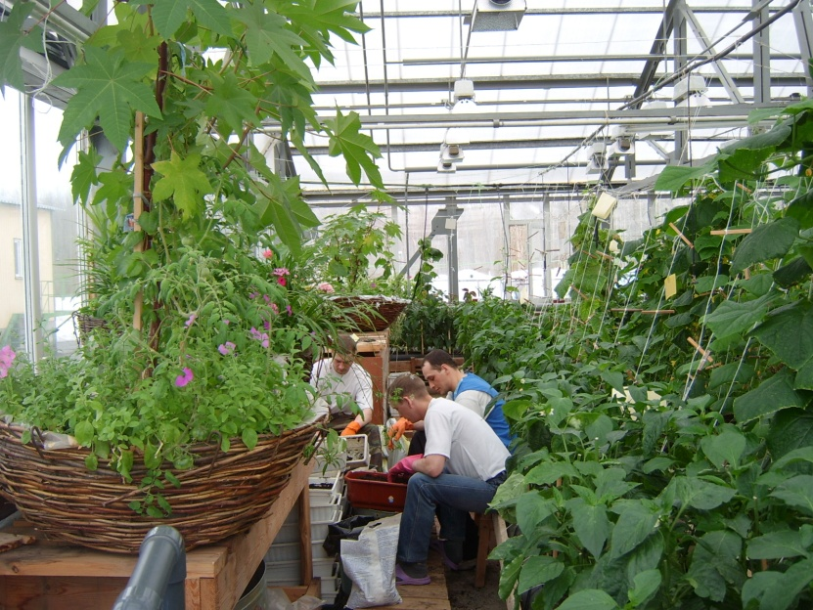
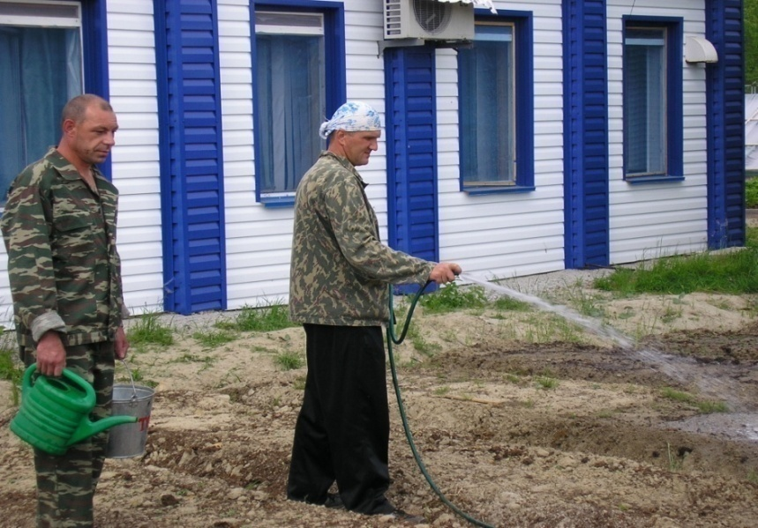
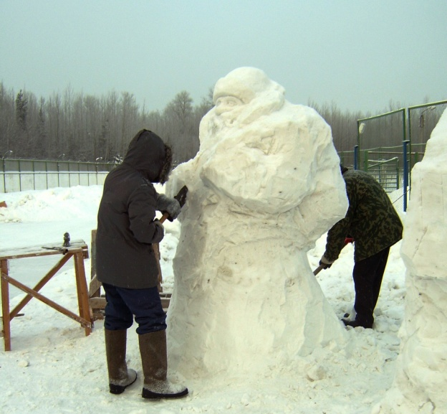
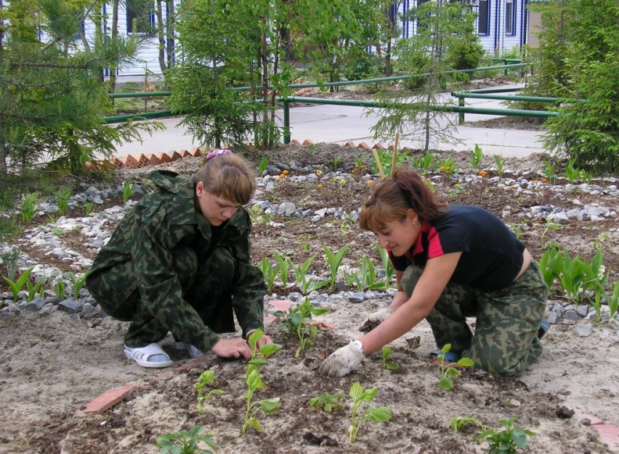
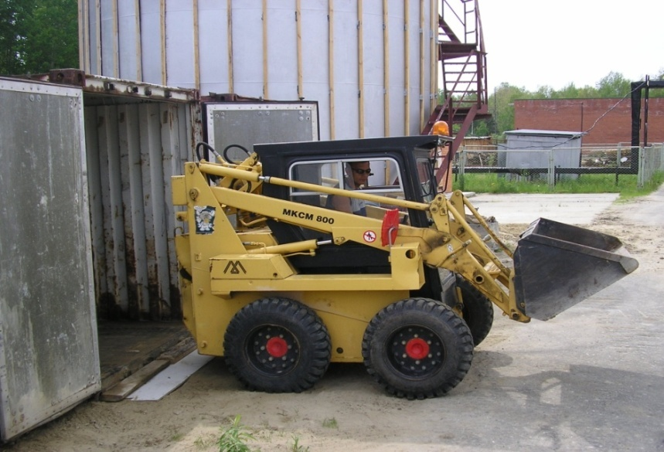
Терапия занятостью

Slide 20
Социотерапевтические
- приобретение профессиональных навыков;
- проведение профориентационных тренингов;
- обеспечение информацией:
- о группах само - и взаимопомощи на местах;
- о центрах занятости;
- о вакансиях;
- психотерапевтическая поддержка семьи.
Организация досуга
- чтение литературы для зависимых, психологической, художественной литературы;
- прогулки;
- просмотр научно-популярных телепередач;
- спортивные мероприятия;
- культурно-массовые мероприятия;
- ведение дневников, позволяющих проводить самоанализ, предотвращать влечение к ПАВ, отслеживать чувства;
- выполнения заданий специалистов;
- самообслуживание
Духовно-ориентированные
- мероприятия религиозной направленности:
- встречи с представителями православной церкви;
- поездки в церковь;
- участие в религиозных обрядах;

Slide 21
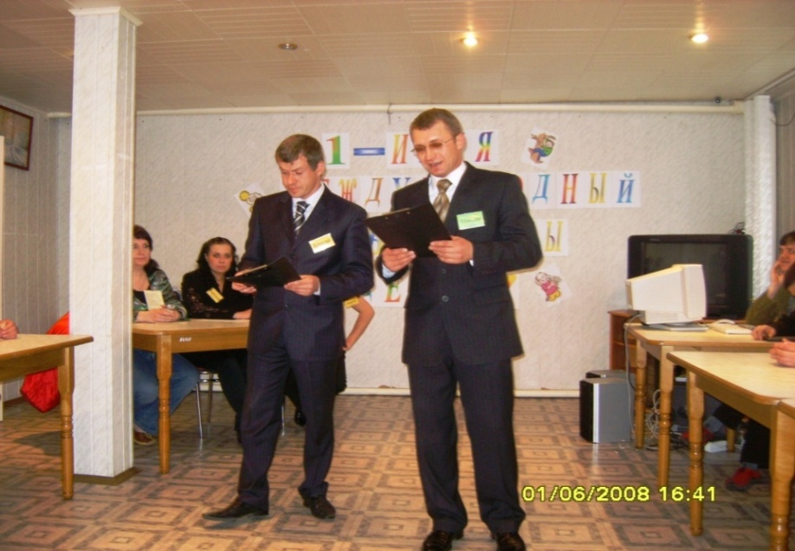
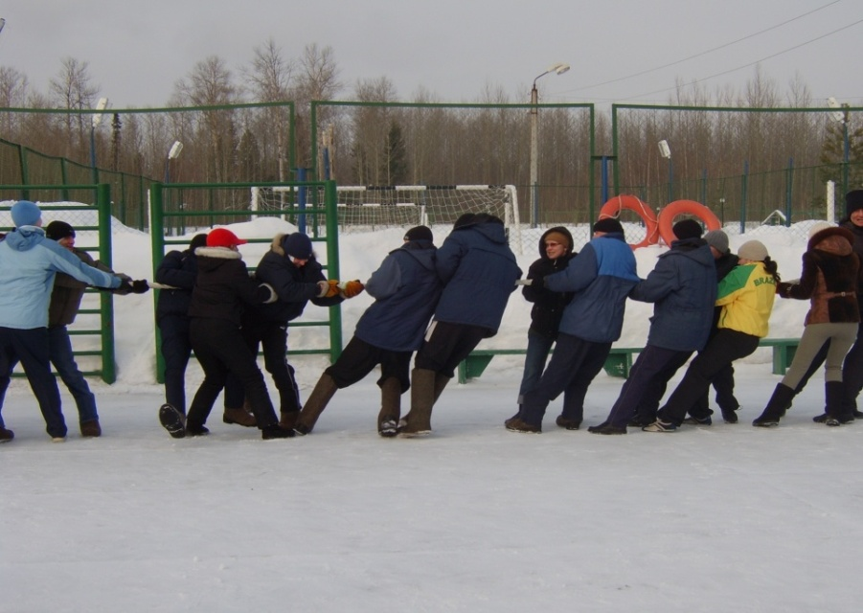
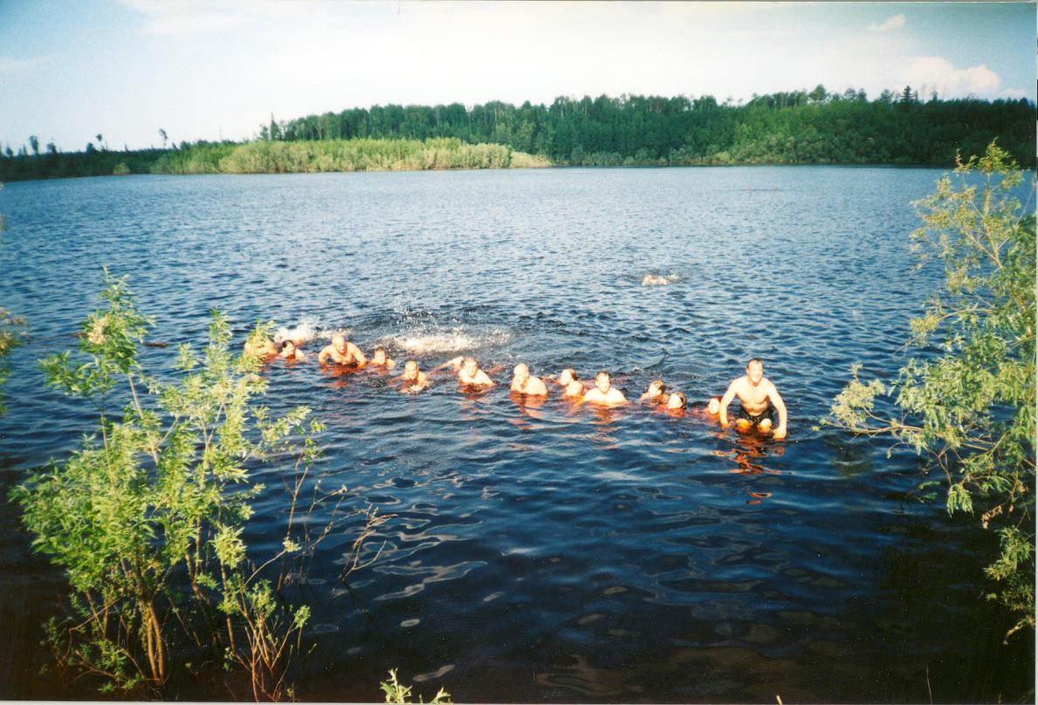
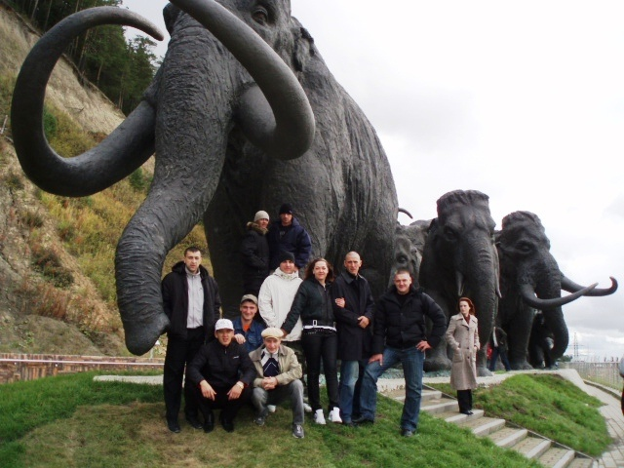
Организация досуга и отдых

Slide 22
Выводы:
Эффективность работы нашего учреждения была подтверждена проверками «Ханты-Мансийского клинического психоневрологического диспансера», положительной рецензией специалистов «Санкт-Петербургского научно-исследовательского психоневрологического института им. В.М.Бехтерева», а так же получением сертификата системы менеджмента качества на соответствие требованиям ГОСТ Р ИСО 9001-2008.
Разнообразие реабилитационных методик обеспечивает возможность прохождения полноценного курса медико-социальной реабилитации для пациентов из г. Когалым.

Slide 23
Предложения:
Участие наших специалистов в передачах посвященных формированию здорового образа жизни;
Размещение на местном телеканале рекламы информационного характера о деятельности реабилитационного центра в виде бегущей строки, проката информационного ролика либо фильма «Выбор»;
Размещение в печатных СМИ района информационного объявления о работе реабилитационного центра;
Размещение информации о работе реабилитационного центра в виде наружной городской рекламы.

Slide 24
Спасибо за внимание!

